Slide 1
مدخل لوسائل الاعلام والاتصال
http://www.free-powerpoint-templates-design.com
أ.فاطمة طيفور/2024-2025

Slide 2
الصحافة الاصلاحية: 1919-1953

Slide 3
04
الصحافة الاصلاحيـــــــــــــــــــــــــــــــــــــــــــــــــــــــة
هي الصحف التي كانت تنتج الافكار المدافعة عن الجزائر والجزائريين والمطالبة بالاصلاحات العميقة في تفكير ومعتقدات الجزائريين ومحاولة تخليصهم من الفكر الاسطوري والخرافي التي سعت بعض الزوايا ترسيخه بدعم من الاحتلال.

Slide 4
01
السياق العام لظهورها
خلو الساحة الاعلامية من الصحافة الجزائرية بعد تعليق صدورها منذ سنة 1915.
اصلاحات قانون 04 فيفري 1919 (la loi jonnart) (حق التجنس المشروط)
مفرزات الحرب العالمية الاولى والخيبات التي تلقاها الشعب الجزائري
تشكيل بعض الاحزاب والجمعيات الجزائرية
تحسن درجات الوعي والتعليم (عودة الوفود الاولى من خريجي المدارس والجامعات العربية)

Slide 5
02
مراحل تطورها
مرحلة نمو الصحافة الاصلاحية 1937-1954
مرحلة معركة الصحافة الاصلاحية 1919-1936
مرحلة المقاومة السياسية
مرحلة المقاومة الثقافية

Slide 6
02
المرحلة الاولى 1919- 1936
لا يمكن اغفال ان الصحافة الاصلاحية تمتد بجذورها الى حقبة اسبق من هاته الفترة، غير ان تمتعها بخصائصها اللغوية والفكرية طبعت هاته الحقبة اكثر من غيرها.
قواعد مأسسة الصحافة الاصلاحية
العمل الفردي لمصلحين جزائريين
العمل الجماعي للجمعيات الاصلاحية
بقيادة بعض المصلحين
بقيادة جمعية علماء المسلمين

Slide 7
السياق العام لهاته المرحلة
أ. اولى بذور العمل التنظيمي الجمعوي السياسي والثقافي والاصلاحي
نجم شمال افريقيا (1926)، نادي الترقي (1927)، جمعية الوفاق (1929)، جمعية العلماء المسلمين (1931)
ب.الانطلاق الفعلي للصحافة الاصلاحية مع منتصف العشرينات (1925)

Slide 8
الجرائد التي ميزت حقبة قبيل ازدهار
انتشار الصحافة الاصلاحية

Slide 9
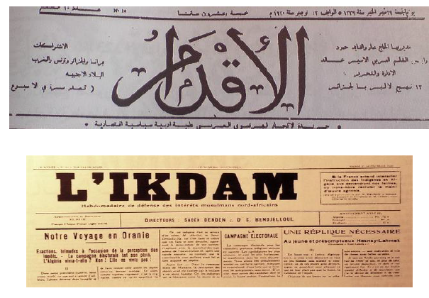
اهم جرائد هاته المرحلة
جريدة الاقدام 1919- 1923

Slide 10
النهج التحريري لجريدة الاقدام
القسم العربي: يكتب بها الامير خالد تتبنى قضايا الجزائريين ومطالب المسلمين
القسم الفرنسي يكتب به المستفيدين من التجنيس ذوو التوجه الاندماحي، امثال
سبب التوقف: مادية
لتعاود الانطلاق ولكن بتوجه اندماجي 1925-1935
(المنتخبين الحاج عمار، قايد حمود، فيدرالية منتخبي العاصمة)

Slide 11
اهم جرائد هاته المرحلة
اسبوعية الصديق 1920- 1922 (عمر بن قدور) – تيار اصلاحي اجتماعي
اسبوعية الفاروق: 1920- 1921 (عمر بن قدور)- تيار اصلاحي اجتماعي
اسبوعية لسان الدين 1923 (الطريقة العليوية)- الحسن بن عبد العزيز

Slide 12
اهم جرائد هاته المرحلة
الصحافة الفردية
الصحافة الجمعوية

Slide 13
انواع الصحافة الاصلاحية للمرحلة الاولى
1925- 1936

Slide 14
اهم جرائد هاته المرحلة
الصحافة الفردية (صحافة مصلحين جزائريين)
صحيفة سياسية تذهيبية انتقادية
جريدتي المنتقد والشهاب
ابن باديس
اسبوعية صدى الصحراء
آل عقبي (احمد، علي / الطيب)
اصلاحية دينية اجتماعية
الجزائر للجزائريين
جريدة الجزائر
محمد السعيد الزاهري

Slide 15
اهم جرائد هاته المرحلة
الصحافة الجمعوية
تنظيم سياسي يطالب بالاستقلال
اقدام باريس
جرائد نجم شمال افريقيا
اقدام شمال افريقيا
الشعب الافريقي

Slide 16
اهم جرائد هاته المرحلة
الصحافة الجمعوية
تنظيم سياسي يطالب بالاستقلال
الشعب الجزائري
رابطة الدفاع عن المسلمين الجزائريين
الحياة الطلابية مواد فكرية وادبية
التلميذ
مجلة الجمعية الودادية للتلاميذ المسلمين بشمال افريقيا

Slide 17
اهم جرائد هاته المرحلة
الصحافة الجمعوية
نشر اصول الدعوة الاصلاحية
اسبوعية السنة المحمدية
جمعية العلماء المسلمين
الشريعة النبوية المحمدية
الصراط السوي/ البصائر

Slide 18
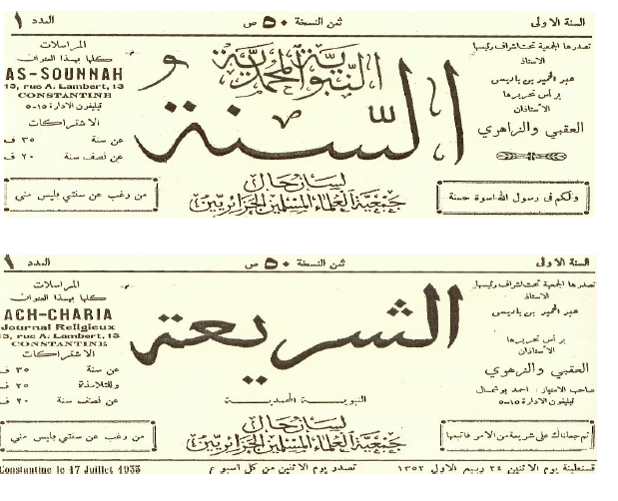

Slide 19
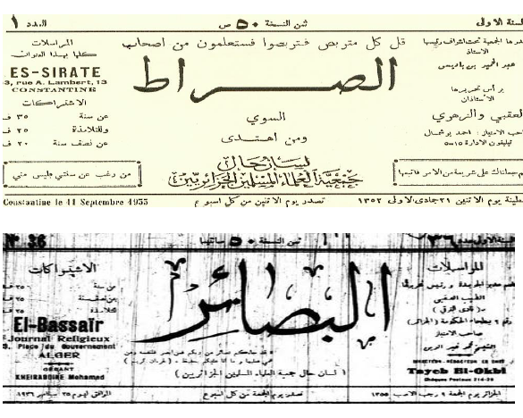

Slide 20
اهم جرائد هاته المرحلة
الصحافة الجمعوية
ناطقة باللغتين
الحياة
جمعية الوفاق الاصلاحية
البلاغ الجزائري/ لسان الدين/
جمعيات الطرقيين
الزوايا
الراشد/ الروح

Slide 21
المرحلة الثانية 1936-1954
السياق العام
تأسيس حزب الشعب (1937)
تشديد اللهجة الاعلامية للصحافة الاصلاحية
ظهور صحف سياسية متعددة الانتماءات/ شيوعية، اصلاحية/ اندماجية ، وطنية
بقاء بعض الصحف الموالية للاحتلال الفرنسي

Slide 22
اهم جرائد هاته المرحلة
الصحافة الاصلاحية
التعبير عن حال المسلمين
1937
المغرب العربي
1938
الوفاق

Slide 23

اهم جرائد هاته المرحلة
الصحافة الاصلاحية
قضايا الاصلاح والعدالة والتحرر
1952-1954
الشباب المسلم

Slide 24
اهم جرائد هاته المرحلة
صحافة تجمع بين التيار الاصلاحي للعلماء والاتجاه الوطني لحزب انتصار الحريات
فكرية
مجلة
افريقيا الشمالية
العبقرية
اصلاحي وطني
مجلة
الشعلة
اصلاحي وطني
اسبوعية

